Slide 1
Taller estadísticas aplicada al análisis de datos de un proyecto de investigación Estadística inferencial
Dra. Nathalia Tejedor Flores
Miércoles 2 de febrero 2022

Slide 2
Estadística inferencial: de la muestra a la población
Con frecuencia, el propósito de la investigación va más allá de describir las distribuciones de las variables: se pretende probar hipótesis y generalizar los resultados obtenidos en la muestra a la población o universo.
Los datos casi siempre se recolectan de una muestra y sus resultados estadísticos se denominan estadígrafos; la media o la desviación estándar de la distribución de una muestra son estadígrafos.
A las estadísticas de la población se les conoce como parámetros. Éstos no son calculados, porque no se recolectan datos de toda la población, pero pueden ser inferidos de los estadígrafos, de ahí el nombre de estadística inferencial.
Estadística inferencial:
Estadística para probar hipótesis y estimar parámetros.

Slide 3
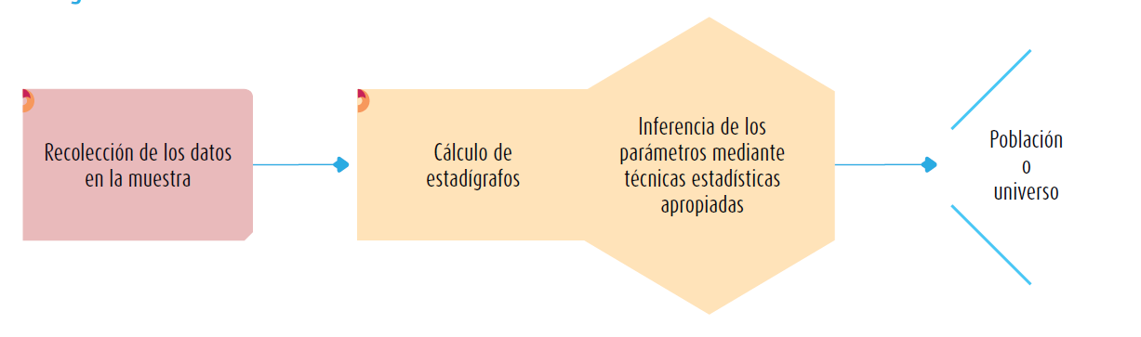
Procedimiento de la estadística inferencial:
Nos permite generalizar los resultados obtenidos de la muestra hacia la población.
La estadística inferencial se utiliza fundamentalmente para dos procedimientos vinculados:
a) Probar hipótesis poblacionales
b) Estimar parámetros

Slide 4
Estadísticos, estimadores y parámetros:
Un estadístico es una medida usada para describir alguna característica de una muestra (media, mediana, desviación típica,...).
Un parámetro es una medida usada para describir las mismas características pero de la población (media, mediana, desviación típica,...).
Cuando el estadístico se calcula en una muestra con idea de hacer inferencia sobre la misma característica en la población, se le llama estimador.
La inferencia estadística pretende aproximarse a los parámetros de la población a partir de los estimadores de la muestra.

Slide 5
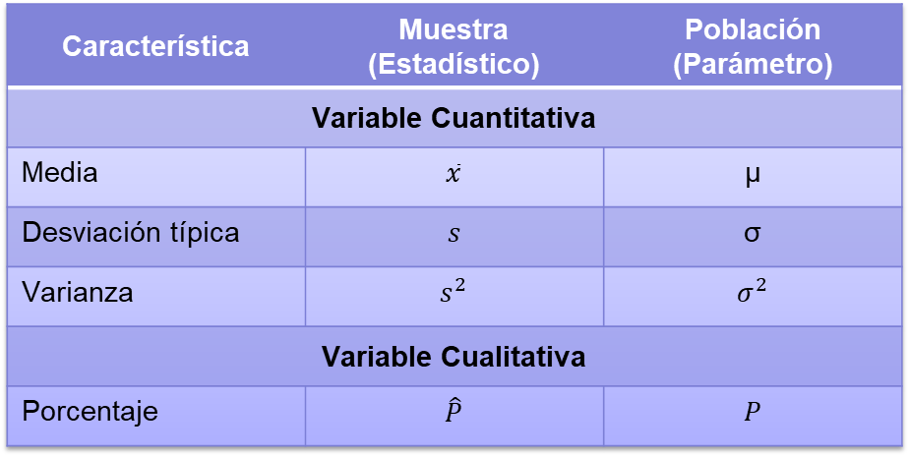
Estadísticos, estimadores y parámetros:
Para distinguir los estimadores (valores muestrales) de los parámetros (valores poblacionales) los representaremos con diferentes símbolos:
Característica | Muestra (Estadístico) | Población (Parámetro)
Variable Cuantitativa
Media | $$\overline{x}$$ | µ
Desviación típica | $$s$$ | σ
Varianza | $$s^{2}$$ | $$σ^{2}$$
Variable Cualitativa
Porcentaje | $$\hat{P}$$ | $$P$$
µ = Mi, ​ my o mu
σ = Sigma

Slide 6
Variación entre muestras:
Si tomamos varias muestras aleatorias de cierta población, cualquier estimador tomará valores distintos para cada una de ellas.
A esta variación en las estimaciones, efecto del azar sobre la elección de la muestra, se le llama variación muestral.
La variación muestral dependerá de la variabilidad de la variable que tengamos y también del tamaño de la muestra.

Slide 7


Variación entre muestras:
Ejemplos:
Si tomamos distintas muestras de la temperatura corporal en población sana tendremos una variación muestral bastante baja.
(La variabilidad de esta variable es baja entre diferentes personas)
Si tomamos la presión arterial en la población panameña obtendremos una variación muestral bastante más elevada.
(La variabilidad de esta variable alta)
1
2

Slide 8
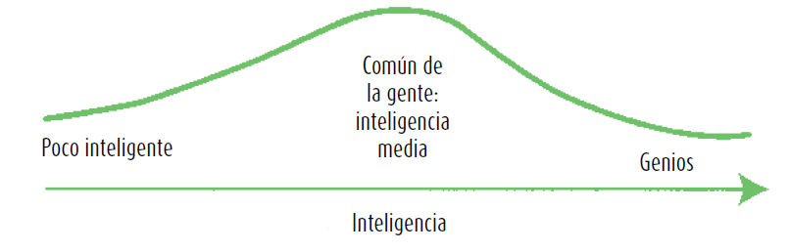

Distribución normal:
Ejemplo
La inteligencia: hay pocas personas muy inteligentes (genios), pero también hay pocas personas con muy baja inteligencia. La mayoría de los seres humanos somos medianamente inteligentes.
La “normalidad” de la distribución en muestras grandes no obedece a la normalidad de la distribución de una población.
La distribución de diversas variables a veces es “normal” y en ocasiones está lejos de serlo. Sin embargo, la normalidad no debe confundirse con probabilidad.
Mientras lo primero es necesario para efectuar ciertas pruebas estadísticas, lo segundo es requisito indispensable para hacer inferencias correctas sobre una población.
Concepto de curva o distribución normal

Slide 9
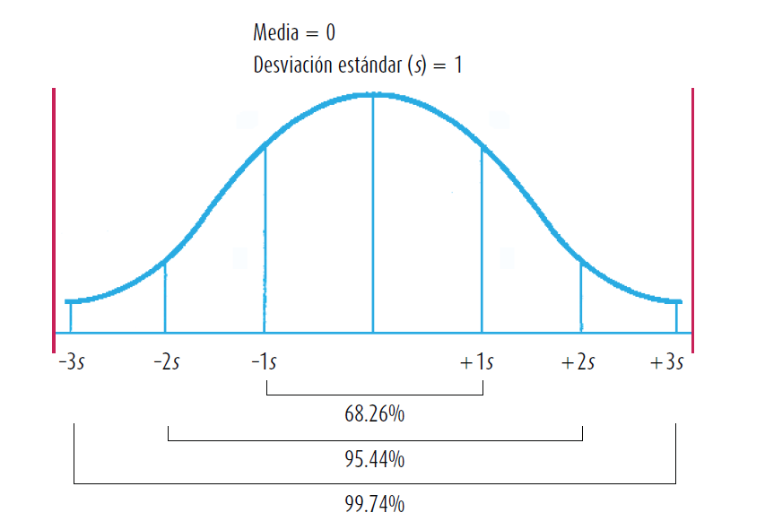
Modelo de probabilidad llamado curva normal o distribución normal
Como todo modelo es una distribución conceptual que difícilmente se presenta en la realidad tal cual, pero sí se presentan aproximaciones a ésta.

Slide 10
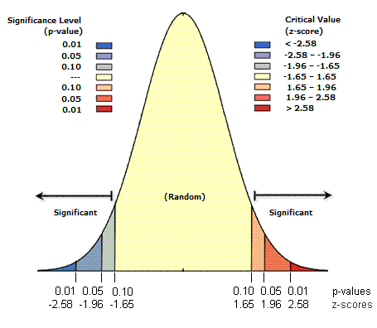
Distribución normal
Las principales características de la distribución normal son:
1. Es unimodal, una sola moda.
2. La asimetría es cero. La mitad de la curva es exactamente igual a la otra mitad. La distancia entre la media y −3s es la misma que la distancia entre la media y +3s.
3. Es una función particular entre desviaciones con respecto a la media de una distribución y la probabilidad de que éstas ocurran.
4. La base está dada en unidades de desviación estándar (puntuaciones z), destacando las puntuaciones –1s, −2s, –3s, +1s, +2s y +3s (que equivalen respectivamente a −1.00z, −2.00z, −3.00z,
+1.00z, +2.00z, +3.00z). Las distancias entre puntuaciones z representan áreas bajo la curva.
5. Es mesocúrtica (curtosis de cero).
6. La media, la mediana y la moda coinciden en el mismo punto (el centro).
De hecho, la distribución de puntuaciones z es la curva normal.

Slide 11
Nivel de significancia
Nivel de la probabilidad de equivocarse y que fija de manera a priori el investigador.
Existen dos niveles convenidos en las ciencias:
a) El nivel de significancia de 0.05, el cual implica que el investigador tiene 95% de seguridad para generalizar sin equivocarse y sólo 5% en contra. En términos de probabilidad, 0.95 y 0.05, respectivamente; ambos suman la unidad. Este nivel es el más común en ciencias sociales.
b) El nivel de significancia de 0.01, el cual implica que el investigador tiene 99% en su favor y 1% en contra (0.99 y 0.01 = 1.00) para generalizar sin temor. Muy utilizado cuando las generalizaciones implican riesgos vitales para las personas (pruebas de vacunas, medicamentos, resistencia de materiales de construcción al fuego o el peso, etc.).
Ejemplo:
Cuando uno lee en un reporte de investigación que los resultados fueron significativos al nivel de 0.05 (p < 0.05): existe 5% de posibilidad de error al aceptar la hipótesis, al aplicar una prueba estadística; o 5% de riesgo de que se rechace una hipótesis nula cuando era verdadera.

Slide 12
Análisis no paramétricos
Una prueba no paramétrica es una prueba de hipótesis que no requiere que la distribución de la población sea caracterizada por ciertos parámetros.
Los métodos no paramétricos son útiles cuando no se cumple el supuesto de normalidad y el tamaño de la muestra es pequeño.
Prueba de Hipótesis
Hay dos tipos de análisis estadísticos que pueden realizarse para probar hipótesis: los análisis paramétricos y los no paramétricos.
Cada tipo posee sus características y presuposiciones que lo sustentan; la elección de qué clase de análisis efectuar depende de los supuestos.
De igual forma, cabe destacar que en una misma investigación es posible llevar a cabo análisis paramétricos para algunas hipótesis y variables, y análisis no paramétricos para otras.
Análisis paramétricos
Cuando tenga la posibilidad de escoger entre un procedimiento paramétrico y uno no paramétrico, y esté relativamente seguro de que se cumplen los supuestos del procedimiento paramétrico, entonces utilice el procedimiento paramétrico.
También podría utilizar el procedimiento paramétrico cuando la población no esté distribuida normalmente si el tamaño de la muestra es lo suficientemente grande.

Slide 13
Análisis paramétricos
Para realizar análisis paramétricos debe partirse de los siguientes supuestos:
1. La distribución poblacional de la variable dependiente es normal: el universo tiene una distribución normal.
2. El nivel de medición de las variables es por intervalos o razón.
3. Cuando dos o más poblaciones son estudiadas, tienen una varianza homogénea: las poblaciones en cuestión poseen una dispersión similar en sus distribuciones.

Slide 14
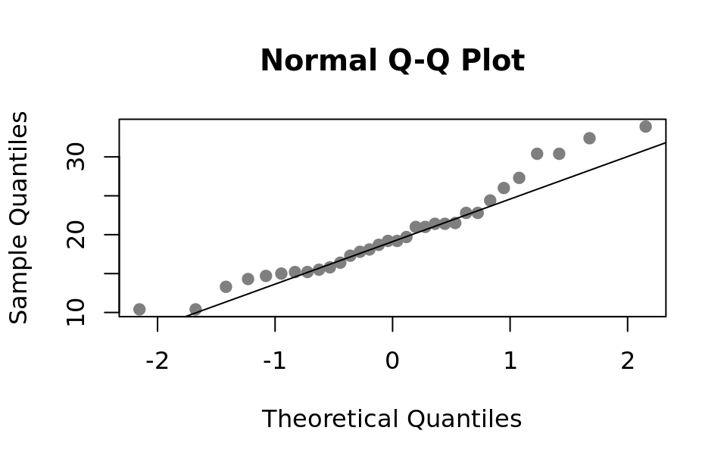
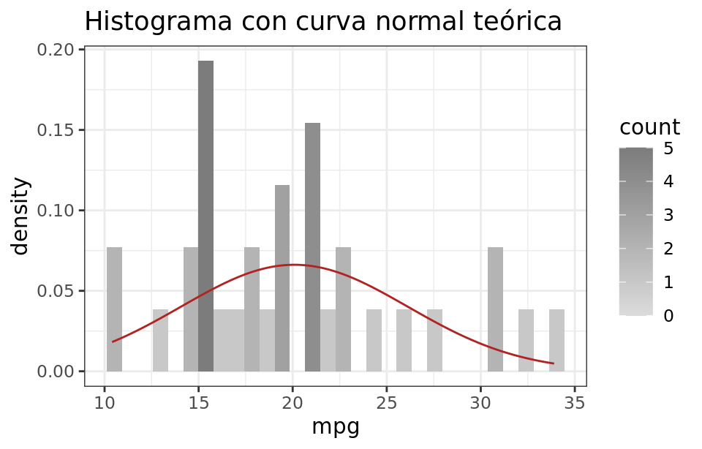
Análisis de normalidad: gráficos y contrastes de hipótesis
Los análisis de normalidad, también llamados contrastes de normalidad, tienen como objetivo analizar cuánto difiere la distribución de los datos observados respecto a lo esperado si procediesen de una distribución normal con la misma media y desviación típica.
Pueden diferenciarse dos estrategias: las basadas en representaciones gráficas y en test de hipótesis.
Métodos gráficos

Slide 15
Contrastes de hipótesis: Normalidad
Las hipótesis estadísticas son las siguientes:
H0: La variable presenta una distribución normal H1: La variable presenta una distribución no normal
Toma de decisión:
Sig(p-valor) > alfa: No rechazar H0 (normal). Sig(p-valor) < alfa: Rechazar H0 (no normal)
Donde alfa representa la significancia, que puede ser 5% (0.05) o 1% (0.01).

Slide 16

Contrastes de hipótesis: Normalidad
Test de Shapiro-Wilk
Este test se emplea para contrastar normalidad cuando el tamaño de la muestra es menor de 50.
Test de Kolmogorov-Smirnov
Para muestras grandes.
El hecho de no poder asumir la normalidad influye principalmente en los test de hipótesis paramétricos (t-test, anova,…) y en los modelos de regresión.

Slide 17

Práctica con R

